Slide 1
第二章
时域离散信号和系统的频域分析
2.1 引言
2.2 时域离散信号的傅里叶变换
2.3 时域离散信号的Z变换
2.4 利用Z变换对信号和系统进行分析

Slide 2
2.1 引言
分析信号在时间分布上的特性
和运算：直观，物理概念会比
较的清楚。
时间域
信号、系统
FT、ZT
IFT、IZT
分析信号在频率分布上的特性
和运算：这给了我们换个视角
观察信号的机会，我们会发现
许多在时间域上得不到的特性
和运算。
频率域
返回

Slide 3
2.2 时域离散信号的傅里叶变换
2.2.1 时域离散信号的傅里叶变换的定义
2.2.2 时域离散信号傅里叶变换的性质
2.2.3 周期信号的离散傅里叶级数
2.2.4 周期信号的傅里叶变换
返回

Slide 4
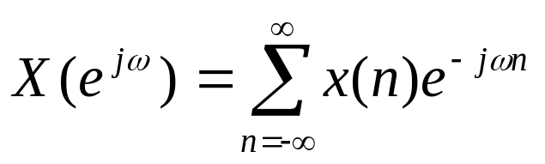
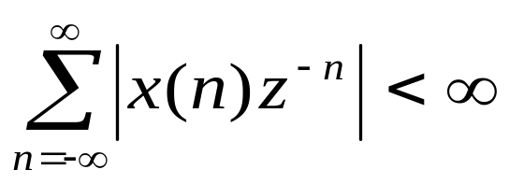
2.2.1 时域离散信号的傅里叶变换的定义
回到本节
定义
为时域离散信号x(n)的傅里叶变换，简称DTFT。
上式成立的条件是序列绝对可和
对于不满足上式的信号，可以引入奇异函数，使之能够
用傅里叶变换表示出来。
返回

Slide 5
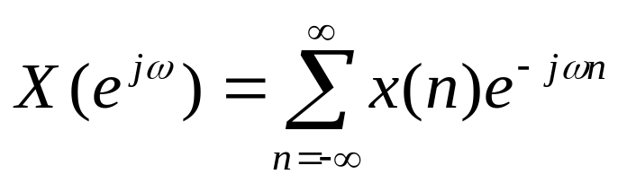
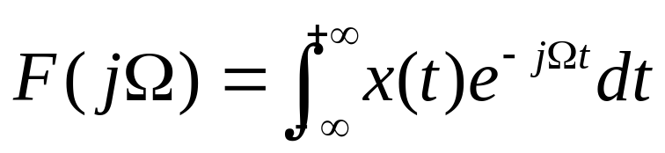
离散信号FT和模拟信号FT的比较：
回到本节
离散信号FT
模拟信号FT
可以发现二者的实质是一样的，都是完成时间域 频域
的转换，不同处：
时间变量：n取整数，求和运算；
t取连续变量，积分运算。
频域变量：ω是数字频率的连续变量，以2π为周期；
  Ω是模拟频率的连续变量，无周期性。
返回

Slide 6
2.2.2 时域离散信号傅里叶变换的性质
回到本节
时域离散信号傅里叶变换有很多重要的性质，其中一些
性质和模拟信号的傅里叶变换性质类似。
本小节重点介绍：
    傅里叶变换的周期性
    频域卷积定理
    傅里叶变换的对称性
返回

Slide 7



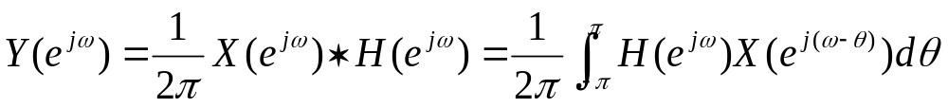
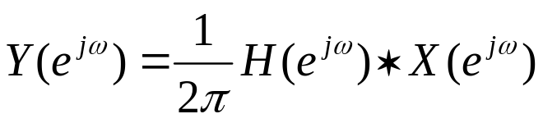
回到本节
傅里叶变换的周期性：
频域卷积定理：
假设 ， ，
则
交换积分的求和次序，我们同样能够得到
该定理表明在时域两序列相乘，转换到频域服从卷积
关系。
此定理亦称为调制定理
返回

Slide 8

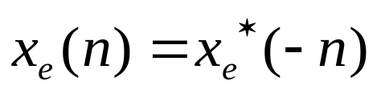
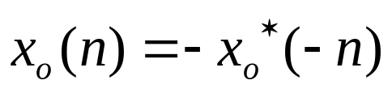
回到本节
傅里叶变换的对称性：
一般不做特殊说明，序列x(n)就是复序列。用下标r表
示它的实部，用下标i表示它的虚部：
复序列中有共轭对称序列和反共轭对称序列，分别用下
标e和o表示
共轭对称序列满足
复反共轭对称序列满足
返回

Slide 9


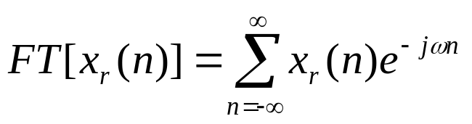



回到本节
一般序列傅里叶变换的对称性质
一般序列可以表示为
其实部 的傅里叶变换可以用下式来表示
将上式右面的ω加负号，在将右边取共轭，右边表达式
不变，这说明实序列的傅里叶变换具有共轭对称性质，
可以用 表示。
很容易证明，将j乘以实数序列 的傅里叶变换具有
共轭反对称性质，用 表示。
返回

Slide 10
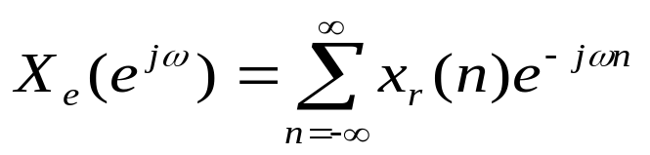
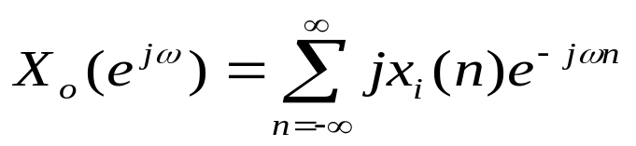
回到本节
这样
式中
这样我们能够得到结论：
一般序列的傅里叶变换分成共轭对称分量和共轭反对称
分量两部分，其中共轭对称分量对应序列的实部，而共
轭反对称分量对应这序列的虚部（包括j）。
返回

Slide 11

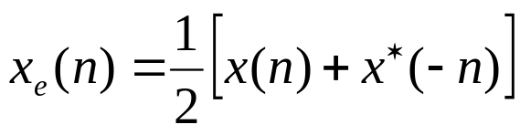
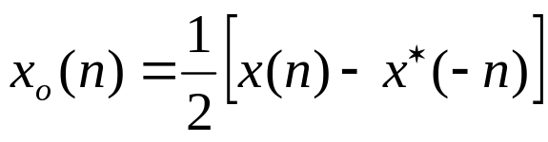
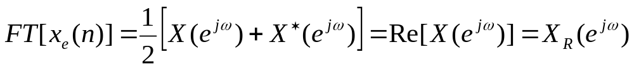
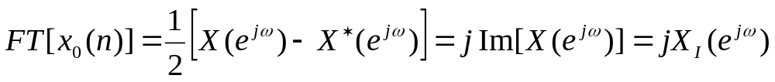
回到本节
如果将序列分为共轭对称和共轭反对称两部分，即
由
我们得到
对上面两式分别求傅里叶变换，得到
返回

Slide 12
回到本节
这样
我们能够得到结论:
傅里叶变换的实部对应序列的共轭对称部分，而它的虚部(包括j)对应序列的共轭反对称部分。
值得注意：
在一般实际应用中，我们常常遇到的序列是实序列，实序列
相当于一般的序列中只有实部，没有虚部，因此实序列的傅
里叶变换具有共轭对称性质，它的实部是偶函数，虚部是奇
函数。
如果实序列还是偶对称的，其傅里叶变换应该是实偶对称函
数；如果实序列是奇对称的，那么其傅里叶变换是奇对称
的，且是纯虚函数。
返回

Slide 13

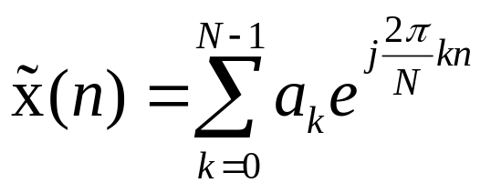
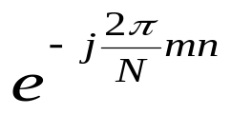
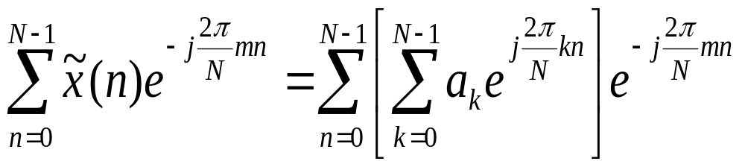
2.2.3 周期信号的离散傅里叶级数
回到本节
设 是以N为周期的周期序列，具有周期性，能
够展成傅里叶级数，即：
式中，a_{k}是离散傅里叶级数的系数。
为求系数a_{k}，将上式两边乘以 ，并对n在一
个周期N中求和，得到：
(2.2.5)
返回

Slide 14
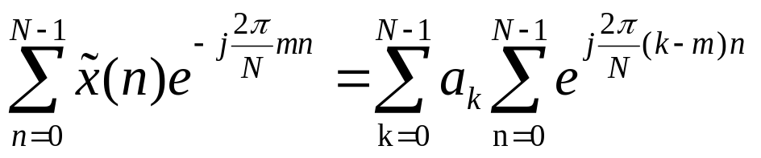
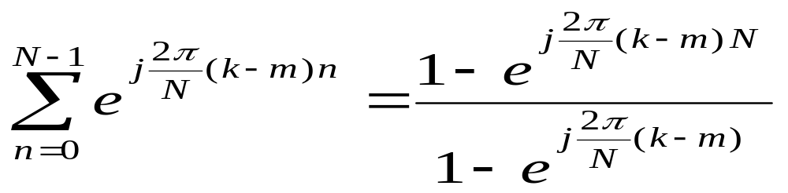
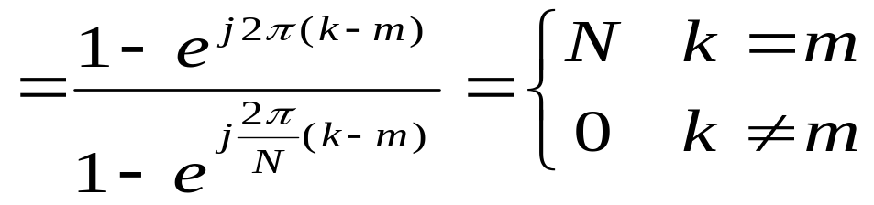
回到本节
将上式右边的两个求和号交换位置，得到：
式中
返回

Slide 15
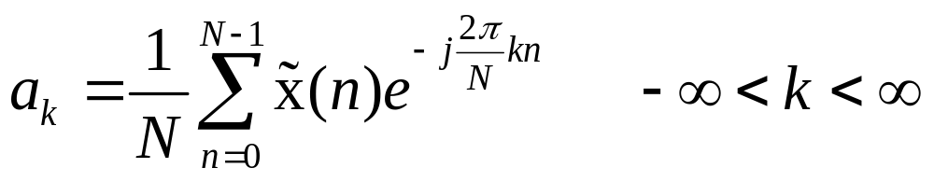
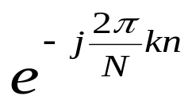
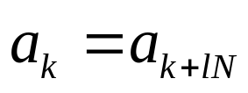
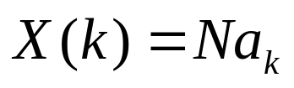
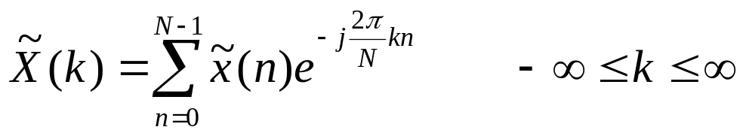


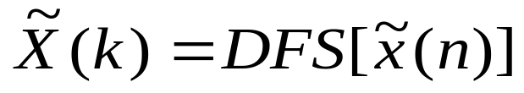
回到本节
因此得到
上式中,k和n均取整数，当k变化时， 是周期为N
的周期函数，所以a_{k}是以N为周期的周期序列，即
令
将式(2.2.7)代入上式，得到
这里 是以N为周期的周期序列。一般简称 为
的离散傅里叶级数系数，用DFS(Discrete Frourier
Series)表示，即 。
(2.2.7)
(2.2.9)
(2.2.10)
返回

Slide 16
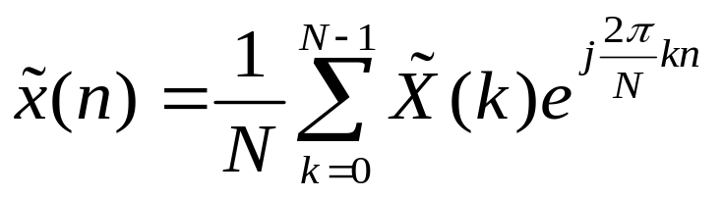
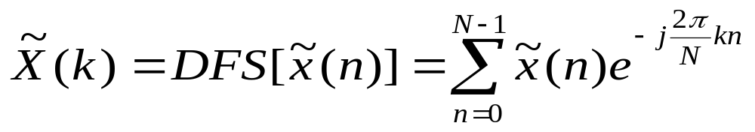
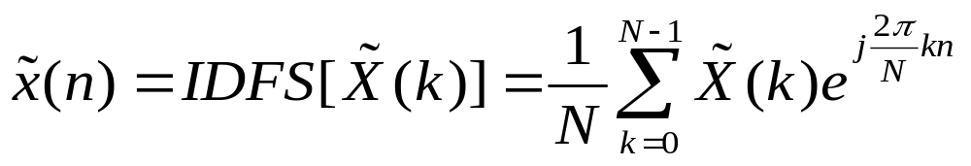
回到本节
由式(2.2.5)和式(2.2.9)，我们能够得到
将式(2.2.7)和式(2.2.10)写在一起，成为离散傅里叶
级数对。
这里 和 均是周期为N的序列。
(2.2.11)
返回

Slide 17


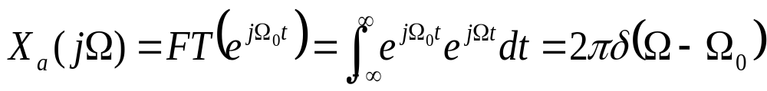



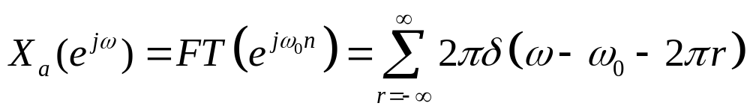
2.2.4 周期信号的傅里叶变换
回到本节
复指数序列的傅里叶变换表达式
在模拟系统中， 的傅里叶变换是在 处
的一个冲激，强度为2π，即
对于时域离散系统中的复指数序列 ，仍假设它的
傅里叶变换是在 处的一个冲激，强度为2π，考
虑到时域离散信号傅里叶变换的周期性，因此 的
傅里叶变换应写为：
返回

Slide 18
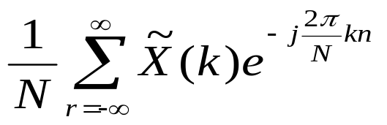
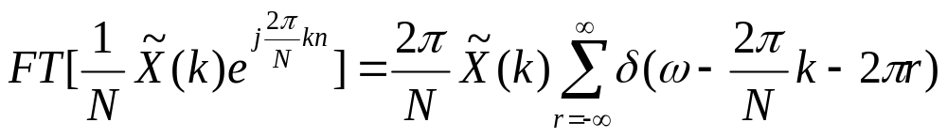
回到本节
一般周期序列 的傅里叶变换
假设 的周期为N，将它用傅里叶级数来表示，即
上式的求和号中的每一项都是复指数序列，其中第K项
即为第K次谐波 的傅里叶变换根据
其周期性能够表示为：
返回

Slide 19
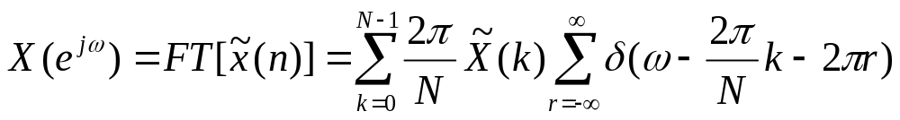
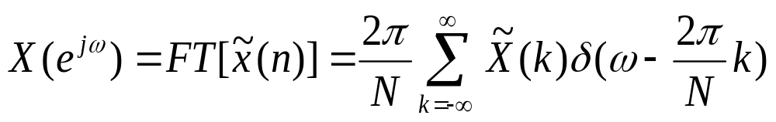
回到本节
周期序列 由N次谐波组成，因此它的傅里叶变换可
以表示成
式中，k=0,1,2,…,N-1, r=-3,-2,-1,0,1,2,…
以N为周期，而r变化时，δ函数变化2πr，因此
如果让k在(-∞,∞)变化，上式可以简化为
上式就是一般周期序列
的傅里叶变换表达式。
教材中表2.2.1
列举了基本序
列的傅里叶变
换对。
返回

Slide 20



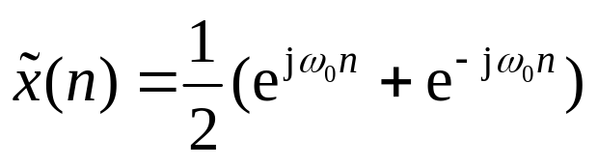
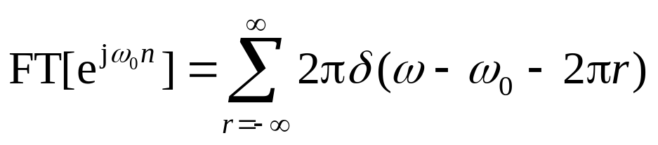
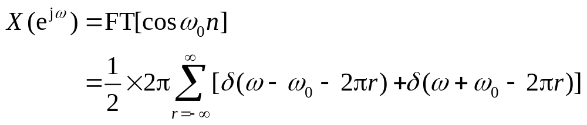
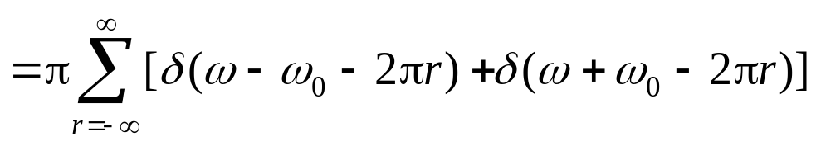
回到本节
例2.1： 令 ， 为有理数，求其傅里叶变
换。
解: 将 用欧拉公式展开为
由
得余弦序列的傅里叶变换为
返回

Slide 21

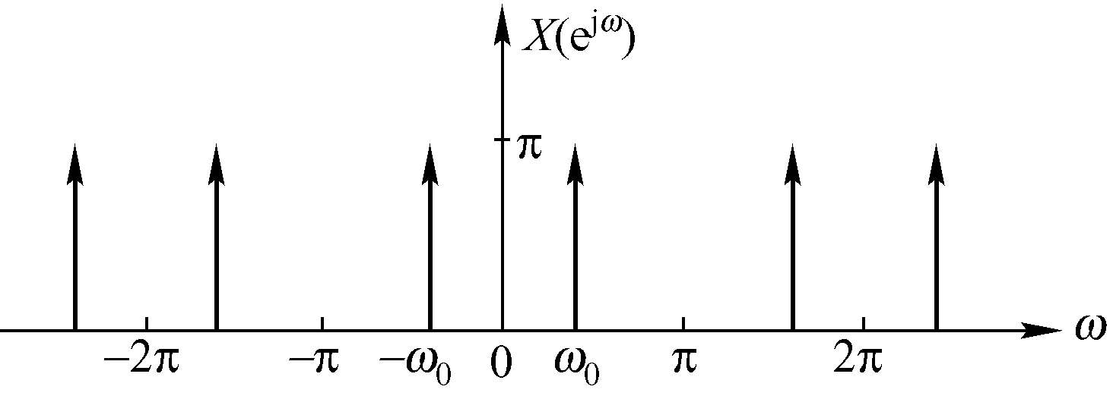

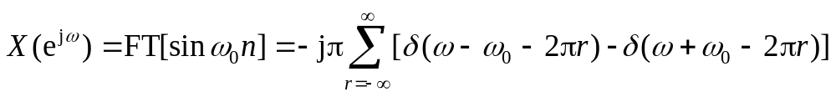
回到本节
上式表明，余弦信号的傅里叶变换是在 处的冲激函
数，强度为π，同时以2π为周期进行周期性延拓，如下图所
示。
对于正弦序列 ， 为有理数，它的傅里叶变
换为
返回

Slide 22
2.3 时域离散信号的Z变换
在模拟系统中，用傅里叶变换进行频域分析，而拉普拉
斯变换是傅里叶变换的推广，用于对信号在复频域的分
析。在数字域中，用序列傅里叶变换进行频域分析，Z
变换是其推广，用于对信号在复频域中的分析。
本节主要讲述:
2.3.1 时域离散信号的Z变换的定义及其与傅里叶变
换的关系
2.3.2 Z变换的收敛域与序列特性之间的关系
2.3.3 逆Z变换
2.3.4 Z变换的性质和定理
返回

Slide 23
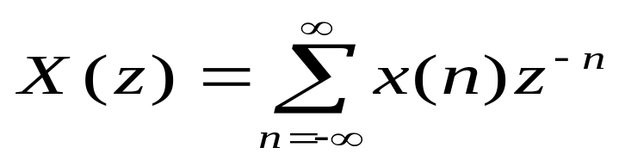
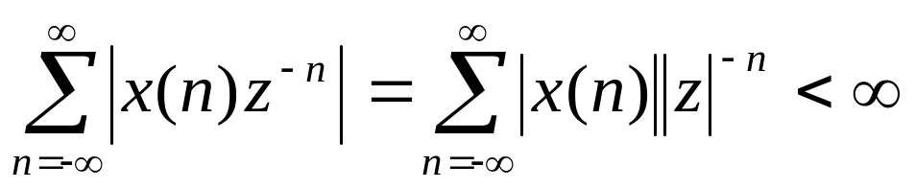
2.3.1 时域离散信号的Z变换的定义及其与傅里叶变换的关系
回到本节
Z变换的定义
定义序列X(n)的Z变换为
式中，Z是复变量，它所在的复平面称为Z平面。这里求
和极限为-∞～+∞，故亦称为双边Z变换，当求和极限
为0～+∞时，为单边Z变换，本书不做说明时均为双边Z
变换。
Z变换存在的充分条件为
返回

Slide 24
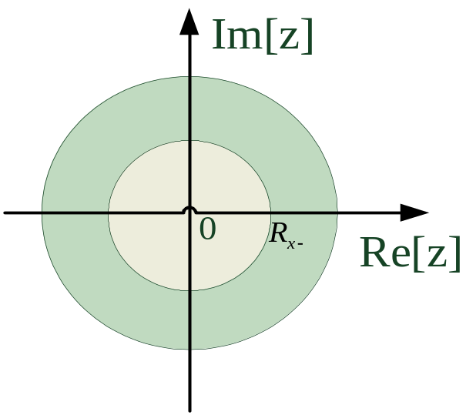

回到本节
收敛域是Z变换非常重要不可缺少的一部分
Z变换的收敛域为
使Z变换存在的 的取值域，称为X(z)的收敛域。收敛
域一般用环状域表示，即R_{x-}<|z|<R_{x+}， R_{x-}和R_{x+}分别称
为收敛域的最小收敛半径和最大收敛半径。上图所示的
阴影部分即为收敛半径。最小半径可以达到0，而最大
半径可以达到+∞。
返回

Slide 25

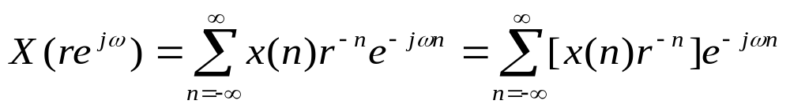

回到本节
Z变换和傅里叶变换之间的关系
Z变换
令上式中的 ，得到
式中，r是z的模，ω是它的相位，也就是数字频率。这
样， 就是序列x(n)乘以实指数序列r^{-n}后的傅里叶
变换。
返回

Slide 26
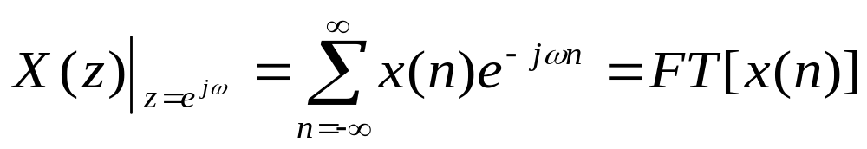
回到本节
如果r= =1，Z变换就变成了傅里叶变换了，即
r=1指的是Z平面上的单位圆，因此傅里叶变换就
是Z平面单位圆上的Z变换。
单位圆必须包含在收敛域中，否则单位圆上的Z变换不存在，傅里叶变换也就不存在。
返回

Slide 27
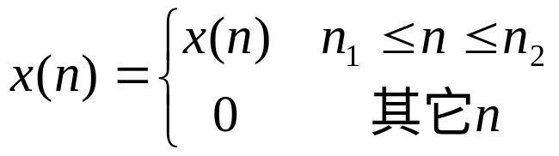
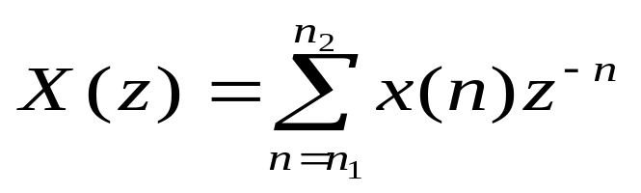
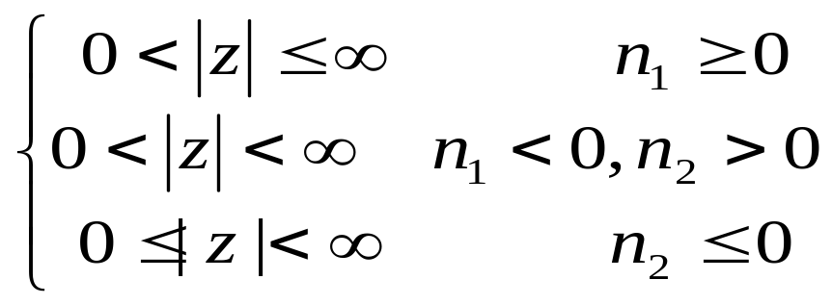
2.3.2 Z变换的收敛域与序列特性之间的关系
回到本节
序列可以分为有限长序列、右序列、左序列以及双边序
列等四种情况，它们的收敛域各有特点，掌握这些特点
对分析和应用Z变换很有帮助。
有限长序列Z变换的收敛域
有限长序列
Z变换为
收敛域为
返回

Slide 28


回到本节
右序列Z变换的收敛域
右序列是指x(n)只在n≥n₁序列值不全为零，在其他的区
间均为零的序列。
右序列的Z变换
式中n₁≤-1。
返回

Slide 29
回到本节
上式右边：
第一项是有限序列的Z变换，收敛域为0 ≤|z|<∞。
第二项为因果序列的Z变换，其收敛域为R_{x-}<|z|≤∞。
将两个收敛域相与，得到它的收敛域为R_{x-}<|z|<∞。
如果x(n)是因果序列，即设n₁≥0，它的收敛域为R_{x-}
<|z|≤∞。
返回

Slide 30


回到本节
左序列Z变换的收敛域
与右序列类似，左序列是指x(n)只在n≤n₁序列值不全为
零，在其他的区间均为零的序列。
左序列的Z变换为
式中，n₁≥0。
返回

Slide 31
回到本节
上式右边：
第一项的收敛域为0 ≤|z|<R_{x+}，
第二项的收敛域为0<|z|≤∞，
将两个收敛域相与，得到左序列的收敛域为0<|z|< R_{x+} 。
如果n₁<0，则收敛域为0 ≤|z|<R_{x+}。
返回

Slide 32


回到本节
双边序列Z变换的收敛域
双边序列就是在-∞～+∞之间均有非零值的序列。
双边序列的Z变换
返回

Slide 33
回到本节
上式中：
右边第一项是左序列的Z变换，收敛域是0≤|z|<R_{x+}，
第二项是右序列的Z变换，收敛域为R_{x-}<|z|≤∞，
将两个域相与，得到双边序列的收敛域为R_{x-}<|z|<R_{x+}。
这几种序列
的收敛域对
比可以见书
中表2.3.1。
返回

Slide 34






回到本节
例2.2：设 ，求它的Z变换，并确定收敛域。
解:
为使X(z)收敛，要求 ，即 ，解得
，这样得到
就是该Z变换的收敛域。
返回

Slide 35







回到本节
例2.3：求 的Z变换及其收敛域。
解: 这是一个左序列，当 时，序列值为零。
如果X(z)存在，则要求 ，得到收敛域为 。在收
敛域中，该Z变换为
我们将例2.2和例2.3进行比较，两者Z变换的函数表达式一样，但收敛域却不相同，对应的原序列也不同，因此正确地确定收敛域是很重要。
返回

Slide 36
2.3.3 逆Z变换
回到本节
已知序列的Z变换及其收敛域，求原序列，称为逆Z变
换(IZT)。
求逆Z变换有三种方法:
  部分分式展开法
  围线积分法
  幂级数法
返回

Slide 37


回到本节
部分分式法
原理是将Z变换的有理分式展成简单的部分分式，
通过查表得到原序列。
假设X(z)有一个一阶极点，可展开如下的部分分式：
观察上式，X(z)/z在z=0的极点，留数等于系数A₀，在z=z_{m}
的极点，留数等于系数A_{m}，即
见书中
表2.3.3
返回

Slide 38


回到本节
这样，将上面的两式带入由X(z)展开得到的部分分式中
去，在通过查表（书中表2.3.2）就能够得到原序列。
但我们知道收敛域不同，即使同一个z函数也可以有不
同的原序列对应，因此根据给定的收敛域，应正确地确
定每个分式的收敛域，这样才能得到正确的原序列。
返回

Slide 39


回到本节
围线积分法
已知序列大的Z变换和收敛域，求原序列的公式为
式中，c是X(z)的收敛域中的一条包含原点的逆时针旋转
的封闭曲线，如下图所示。
返回

Slide 40





回到本节
直接计算围线积分比较麻烦，下面介绍用留数定理求逆Z
变换的方法：
令 ，F(z)在围线c内的极点用 表示，
假设有M个极点。根据留数定理
式中， 表示被积函数F(z)在极点 的留数。求
逆Z变换就是求围线c内所有极点的留数之和。
如果极点是单阶极点，根据留数定理，极点 的留数
用下式计算
返回

Slide 41


回到本节
如果极点 是N阶极点，根据留数定理，极点的留数
用下式计算
上式表明求多阶极点的留数比较麻烦，可以根据留数辅助
定理改求围线c以外的极点的留数之和，使问题简单化。
如果F(z)在Z平面上有N个极点，围线c内有N₁个极点，
用z_{1k}表示，围线c外有N₂个极点，用z_{2k}表示,N= N₁+N₂。
根据留数辅助定理下式成立
返回

Slide 42



回到本节
上式成立的条件是原序列公式中，被积函数
分母的阶次比分子的阶次高二阶或二阶以上。
假设 ，P(z)和Q(z)分别是z的N阶和M阶多项
式，那么上式成立的条件是
或者
这样，在求逆Z变换时，如果上面条件满足，围线c内有多
阶极点，可以利用上式，改求围线c外的极点的留数之和。
返回

Slide 43





回到本节
例2.4： ，求Z反变换
返回

Slide 44
2.3.4 Z变换的性质和定理
回到本节
Z变换的性质
线性
序列移位
时间反转
乘以指数序列
Z域微分
共轭序列
Z变换的定理
时域卷积定理
复卷积定理
初值定理
终值定理
巴塞伐尔定理
这些性质和定理
在书中表2.3.3
里都已经列出。
返回

Slide 45
2.4 利用Z变换对信号和系统进行分析
傅里叶变换和Z变换都是对信号和系统进行分析的重要数
学工具。信号的频域分析指的是信号的傅里叶变换，Z变
换则是分析域更为扩大的一种变换，Z变换比傅里叶变换
的应用更广泛。
本节主要讲述
2.4.1 系统的传输函数和系统函数
2.4.2 根据系统函数的极点分布分析系统的因果性和
稳定性
2.4.3 用Z变换求解系统的输出相应
2.4.4 系统稳定性的测定及稳定时间的计算
2.4.5 根据系统的零、极点分布分析系统的频率特性
返回

Slide 46





2.4.1 系统的传输函数和系统函数
回到本节
系统的时域特性用单位脉冲响应 表示，对 进行
傅里叶变换，得到
称 为系统的传输函数，它表征系统的频率响应特
性，所以又称为系统的频率响应函数。
将 进行Z变换，得到
一般称为 系统的系统函数，它表征系统的复频域
特性。
返回

Slide 47







回到本节
如果 的收敛域包含单位圆 =1，则 和 之间的
关系为
因此系统的传输函数是系统单位脉冲响应在单位圆上的Z
变换。它们之间有区别，但有时为了简单，也可以都称为
传输函数。
设系统的输入x(n)= ， 对于因果稳定系统，其稳态
输出为
式中
上式中 称为幅频特性， 称为相频特性。
返回

Slide 48


2.4.2 根据系统函数的极点分布分析系统的因果性和稳定性
回到本节
如果系统用N阶差分方程表示，即
将上式进行Z变换，得到系统的系统函数
返回

Slide 49



回到本节
将上式进行因式分解，得到
式中， 是 的零点， 是它的极点，A是常数。
A仅决定幅度大小，不影响频率特性的实质。系统函数的
零、极点分布都会影响系统的频率特性，而影响系统的
因果性和稳定性的只是极点分布。
返回

Slide 50

回到本节
系统的因果性指的是系统的可实现性，如果系统可实现，
它的单位脉冲响应一定是因果序列。
而因果序列Z变换的极点均集中在以 为半经的圆内。
因此得到结论，因果系统的系统函数的极点均在某个圆
内，收敛域包含∞点。
返回

Slide 51


回到本节
如果系统稳定，则要求 ，按照Z变换的定义
因此得到结论: 系统稳定时，系统函数的收敛域一定包含
单位圆，或者说系统函数的极点不能位于单位圆上。
综上所述，得出系统因果稳定的条件: 的极点应集中在
单位圆内。
返回

Slide 52










回到本节
例2.5： ，分析
系统的因果性和稳定性
解：系统的极点为
（1）收敛域取
收敛域包含 ，
故是因果系统
收敛域不包含单位圆，
所以系统不稳定
单位脉冲响应为
返回

Slide 53





回到本节
（2）收敛域取
收敛域不包含 ，不是因果系统
收敛域包含单位圆，系统稳定
单位脉冲响应为
（3）收敛域取
收敛域不包含 ，不是因果系统
收敛域不包含单位圆，系统不稳定
单位脉冲响应为
返回

Slide 54

2.4.3 用Z变换求解系统的输出响应
回到本节
上一章中曾用递推法求解出系统的输出，本节介绍利用
Z变换求解系统的输出响应，包括零状态响应与零输入
响应，以及稳态响应和暂态响应。
零状态响应与零输入响应：
系统的N阶差分方程为式
输入信号x(n)是因果序列，即当n<0时，x(n)=0，系统
初始条件为 。
返回

Slide 55


回到本节
对上式进行Z变换时，注意对于移位因果序列的Z变换要用
单边Z变换，公式为
按照上式对系统的N阶差分方程进行Z变换，得到
返回

Slide 56
回到本节
上式中等号右边第一项与初始状态无关，只与输入信号有关系，称为系统的零状态响应；
而第二部分与输入信号无关，只与系统初始状态有关系，则称为零输入响应。
Y(z)包括零状态响应与零输入响应，所以称为全响应。
系统输出响应一般指全响应。
零状态响应就是对上式的双边Z变换求解。
返回

Slide 57




回到本节
稳态响应和暂态响应：
假设系统处于零状态，或者说在全响应公式中只考虑零状
态响应，系统输出为
令
式中， 称为系统的稳态响应。
如果系统不稳定， 将会无限制增长，而和输入信号无
关。如果系统稳定，稳态响应 取决于输入信号和系统
的频域特性。
返回

Slide 58
2.4.4 系统稳定性的测定及稳定时间的计算
回到本节
实际中系统的稳定是一个很重要的问题，设计中要保证系
统稳定，工程实际中要对系统进行稳定性测试。当系统开
始工作时，系统的输出中可能存在暂态效应，如何确定系
统已进入稳态工作，也是一个实际问题。
判断极点是否在单位圆内确定系统的稳定性
如果已知系统函数，判断系统的稳定性的一种方法是检查
它的极点是否在单位圆内。
返回

Slide 59



回到本节
例2.6：已知系统函数如下式，判断系统是否稳定。
解: 求出四个极点为: ，其中两个实数极
点明显在单位圆内，两个复数极点的模为 ，
也在单位圆内，因此该系统是稳定的。
返回

Slide 60
回到本节
用单位阶跃信号进行测试
在系统的输入端加入单位阶跃序列
如果系统稳定，随着n的增大，输出接近一个常数；
如果系统不稳定，随着n的增大，输出幅度会无限制增
大或者保持振荡。
系统稳定时间的确定
如果系统稳定，输入是一个阶跃序列，从数学上讲，只有
当n→∞时，才能结束暂态响应。但工程上只要系统输出
中暂态响应幅度减小到最大值的1％，即可以认为系统达
到稳定。
返回

Slide 61

2.4.5 根据系统的零、极点分布分析系统的频率特性
回到本节
系统用N阶差分方程描述，系统函数如下式所示
式中， 和 分别是系统函数的零点和极点，共有M个点
和N个极点。
系统的频响特性主要取决于系统函数的零极点分布，系
数A只影响幅度大小。
返回

Slide 62




回到本节
下面介绍用几何方法分析研究零极点分布对系统频率响
应特性的影响。
将系统函数分子、分母同乘以 ，得到
上式中如果 ，表示延时(N-M)个单位， ，
则表示超前(N-M)个单位。
返回

Slide 63


回到本节
设系统稳定，将 代入上式，得到
对于 ，在Z平面上可以用坐标原点O到单位圆上B点
的失量OB来表示，该矢量的长度是1，相角ω就是和水平坐
标之间的夹角。
(2.4.20)
返回

Slide 64



回到本节
当频率ω由0连续增大，经过π再到2π时，矢量OB便围绕
坐标原点逆时针旋转一圈，如下图(a)所示。
对于极点z= ，在Z平面上则用坐标原点O到 的矢量
表示。相应的零点 用 表示。
返回

Slide 65





回到本节
对于 ，则用从极点 到单位圆上一点B的矢量
表示，该矢量称为极点矢量。
极点矢量的长度用 表示，矢量的相位，就是矢量
和水平坐标之间的夹角，用 表示。
对于零点，有零点矢量，用 表示，零点矢量的长度
用 表示，相位用 表示。零极点矢量如下图(b)所示。
返回

Slide 66



回到本节
将零极点矢量用下式表示
，
用上面两式表示，得到
返回

Slide 67


回到本节
幅频特性：
(2.4.22)
相频特性：
(2.4.23)
式(2.4.22)说明，系统的幅频特性等于系统零点矢量长度之积除以极点矢量长度之积。
式(2.4.23)说明，相频特性等于与零点矢量的相角之和减去极点矢量的相角之和（设A>0）。
返回

Slide 68
回到本节
当频率ω由0变化到2π时，这些零、极点矢量的终点B沿
单位圆旋转一周，零、极点矢量的长度和相角不断变
化，按照式(2.4.22)和式(2.4.23)可以计算出幅频特性
和相频特性。但工程中用的最多的是，利用式(2.4.22)
定性分析估计幅频特性。
返回

Slide 69
零极点分布对幅频特性的影响
回到本节
极点影响幅频特性的峰值，峰值频率在极点的附近；
极点越靠近单位圆，峰值越高，越尖锐；
极点在单位圆上，峰值幅度为无穷，系统不稳定。
零点影响幅频特性的谷值，谷值频率在零点的附近；
零点越靠近单位圆，谷值越接近零；
零点在单位圆上，谷值为零；
处于坐标原点的零极点不影响幅频特性。
该方法适于
低阶系统
返回

